Slide 1
故障处理跟进系统
开发：信息与流程管理部

Slide 2

项目背景
系统特点
功能模块介绍
操作流程
系统展示

Slide 3

一、项目背景
目前部门软件维护，设备报修这一块存在任务分配不均，登记信息不全，导致无法进行统计分析。为了解决这些问题现开发故障处理跟进管理系统，该系统具有任务分配，邮件提醒，记录并统计分析数据等功能，可以达到均衡员工工作量，提升工作效率，数据有记可查，分析员工每日、月的工作情况等。

Slide 4

二、系统特点
系统特点：
分工明确
邮件提醒
数据安全
统计分析

Slide 5

三、功能模块介绍
功能模块：
故障报修录入模块
故障报修转发审核模块
故障报修统计模块
故障报修处理模块

Slide 6
四、操作流程

Slide 7

五、系统展示
故障报修管理模块
故障报修转发模块
故障报修统计模块
故障报修处理模块

Slide 8
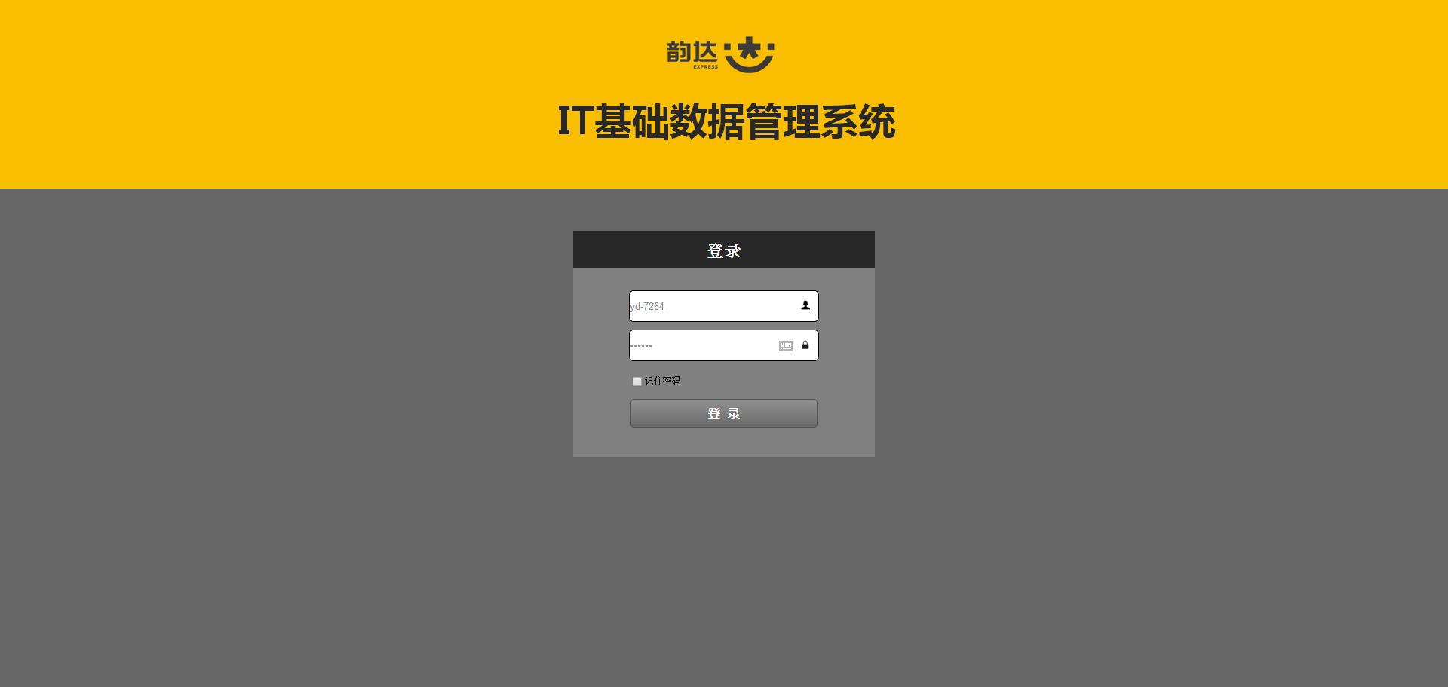
1、用户登录
网址：http://172.16.1.241:8080/IT_BDM
登陆账号为：yd-工号 密码默认为：123456

Slide 9
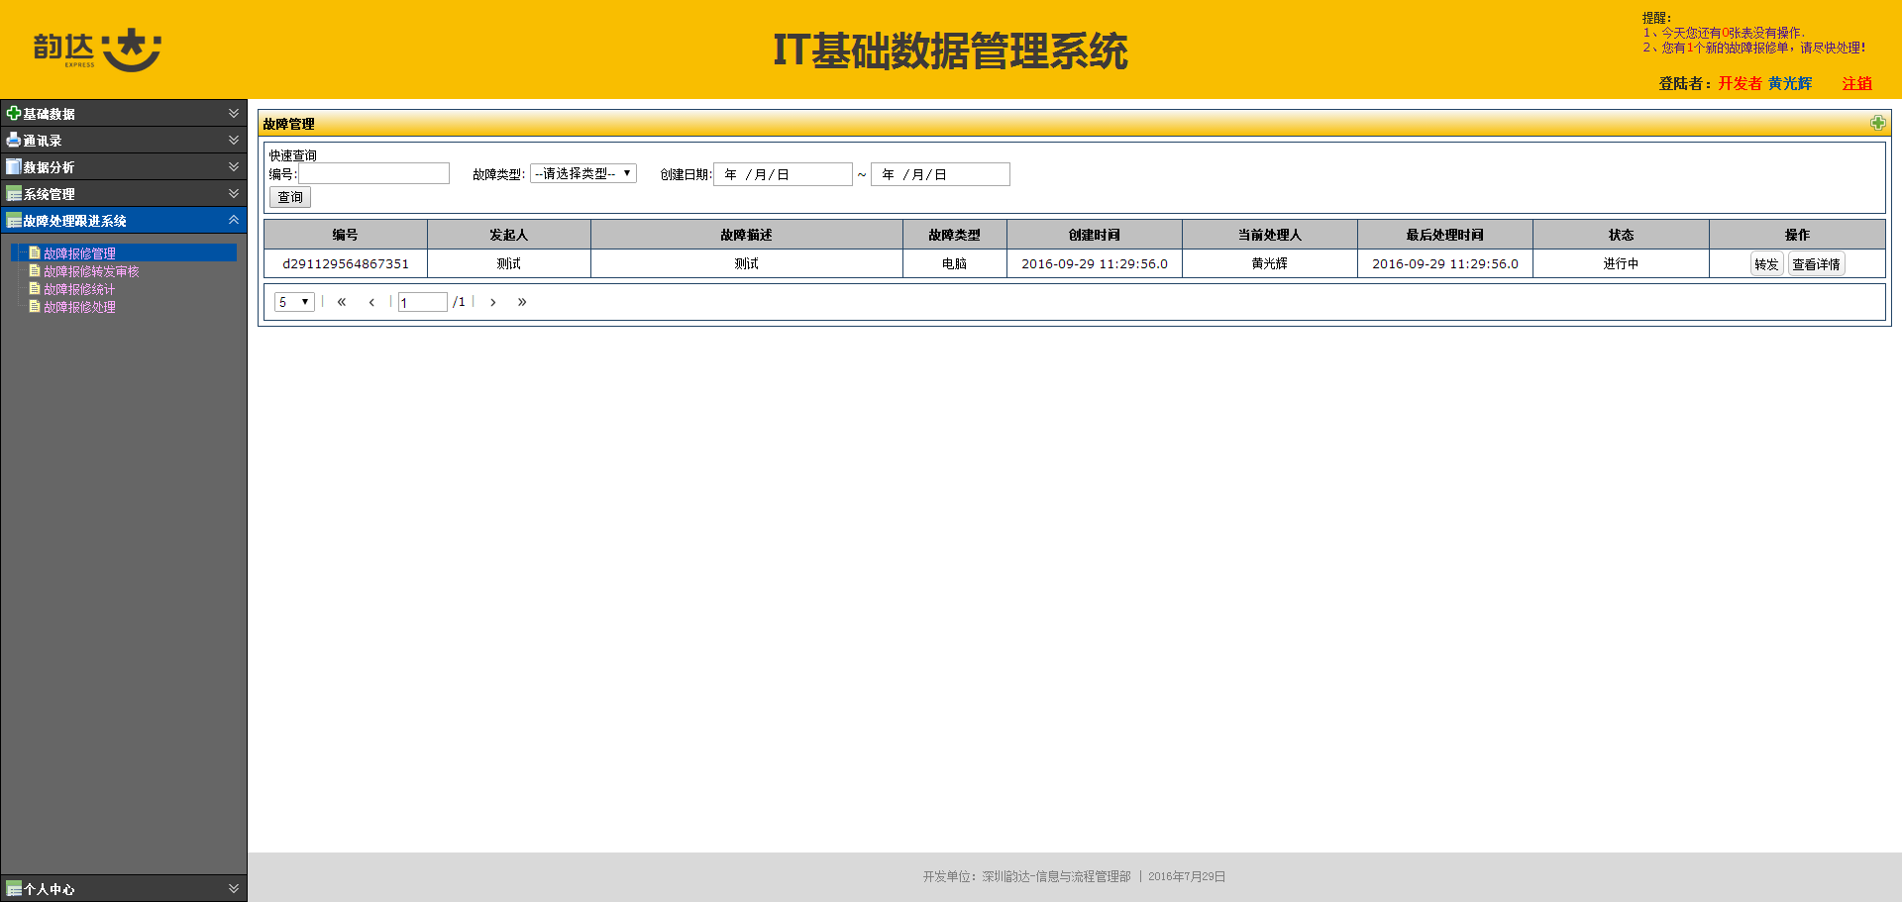
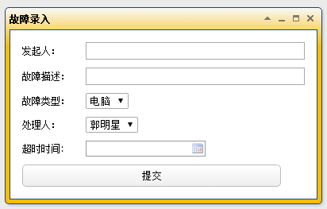
2、故障报修管理
5
3
2
1
4
1、点击左边故障报修管理出现右边窗口
2、输入或选择你需要的内容点击查询按钮进行查询
3、点击加号弹出右图所示的框进行添加
4、一个分页处理，按时间排序的
5、提醒当前还有未处理的任务
3
故障录入添加窗口
都是必填项

Slide 10
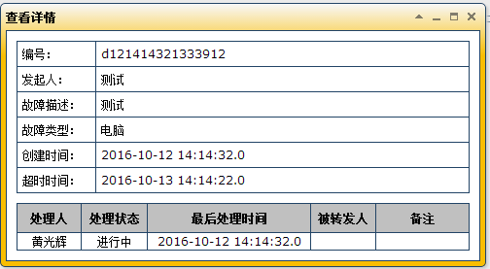
3、故障报修管理
1
1、点击查看详情按钮弹出如2所示的窗口
2、为该故障单的处理详情，点击右上角关闭窗口即可关闭
2

Slide 11
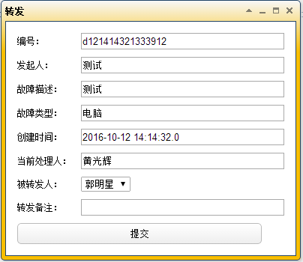
4、故障报修管理
1
2
1、点击转发按钮弹出2所示的弹窗
2、转发窗口除被转发人外其余信息 都是自动添加的，只需选择被转发人即可，点击提交即可完成转发

Slide 12
五、系统展示
故障报修管理模块
故障报修转发模块
故障报修统计模块
故障报修处理模块

Slide 13

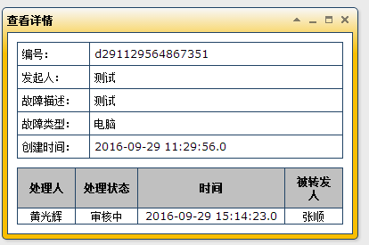
1、故障报修转发审核
2
1
3
4
3
1、点击左边故障报修管理出现右边窗口
2、输入或选择你需要的内容点击查询按钮进行查询
3、点击查看详情弹出右图所示的框进行查看
4、一个分页处理，按时间排序的

Slide 14
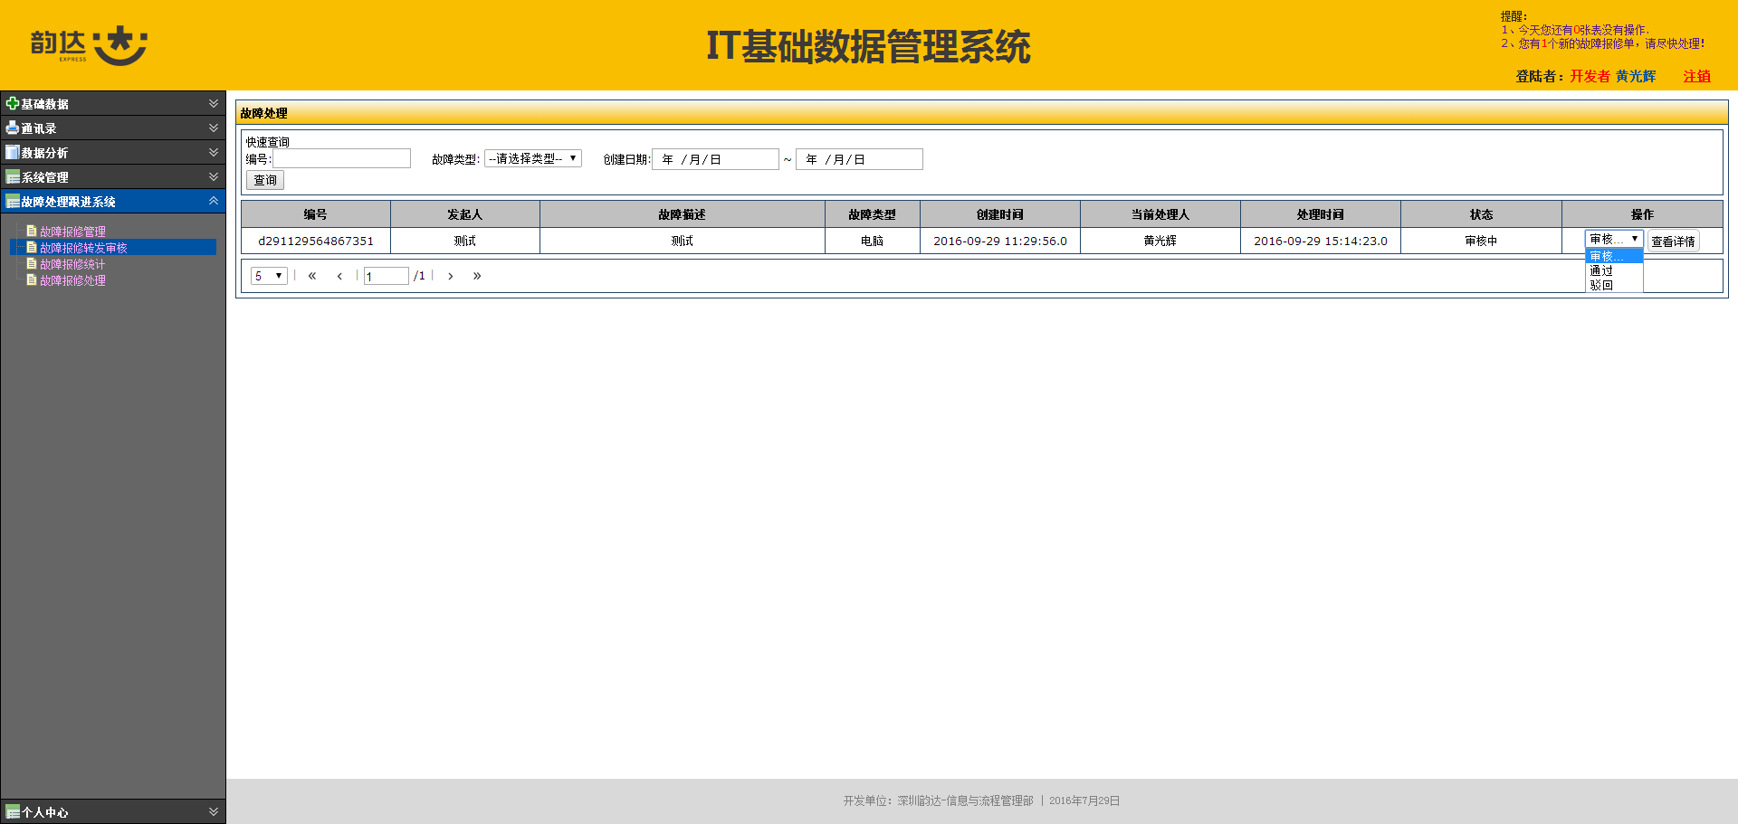
2、故障报修转发审核
1
1、点击审核下拉框，出现通过和驳回两个选项，选择后弹出确认窗口

Slide 15
五、系统展示
故障报修管理模块
故障报修转发模块
故障报修统计模块
故障报修处理模块

Slide 16
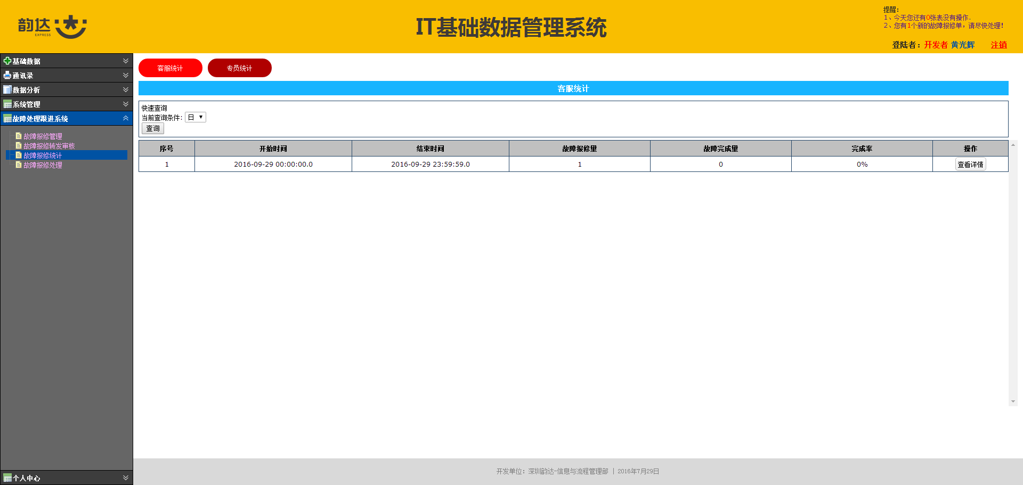
1、故障报修统计
2
3
1
1、点击故障保修统计出现右图窗口
2、点击客服统计出现客服统计表格，点击专员统计出现专员统计表格
3、选择查询条件日、月、年，点击查询即可快速查询，默认以日查询

Slide 17

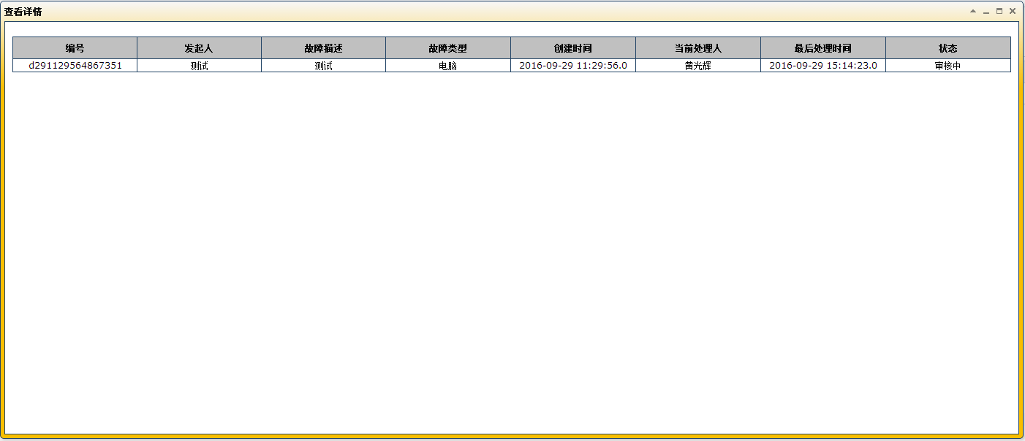
2、故障报修统计详情
1
1、点击查看详情按钮出现如下图所示窗口
1

Slide 18
五、故障保修处理
故障报修管理模块
故障报修转发模块
故障报修统计模块
故障报修处理模块

Slide 19

1、导出数据与文件
2
3
1
4
1、点击左边故障报修处理出现右边窗口
2、输入或选择你需要的内容点击查询按钮进行查询
3、点击查看详情弹出右图所示的框进行查看
4、一个分页处理，按时间排序的
3

Slide 20
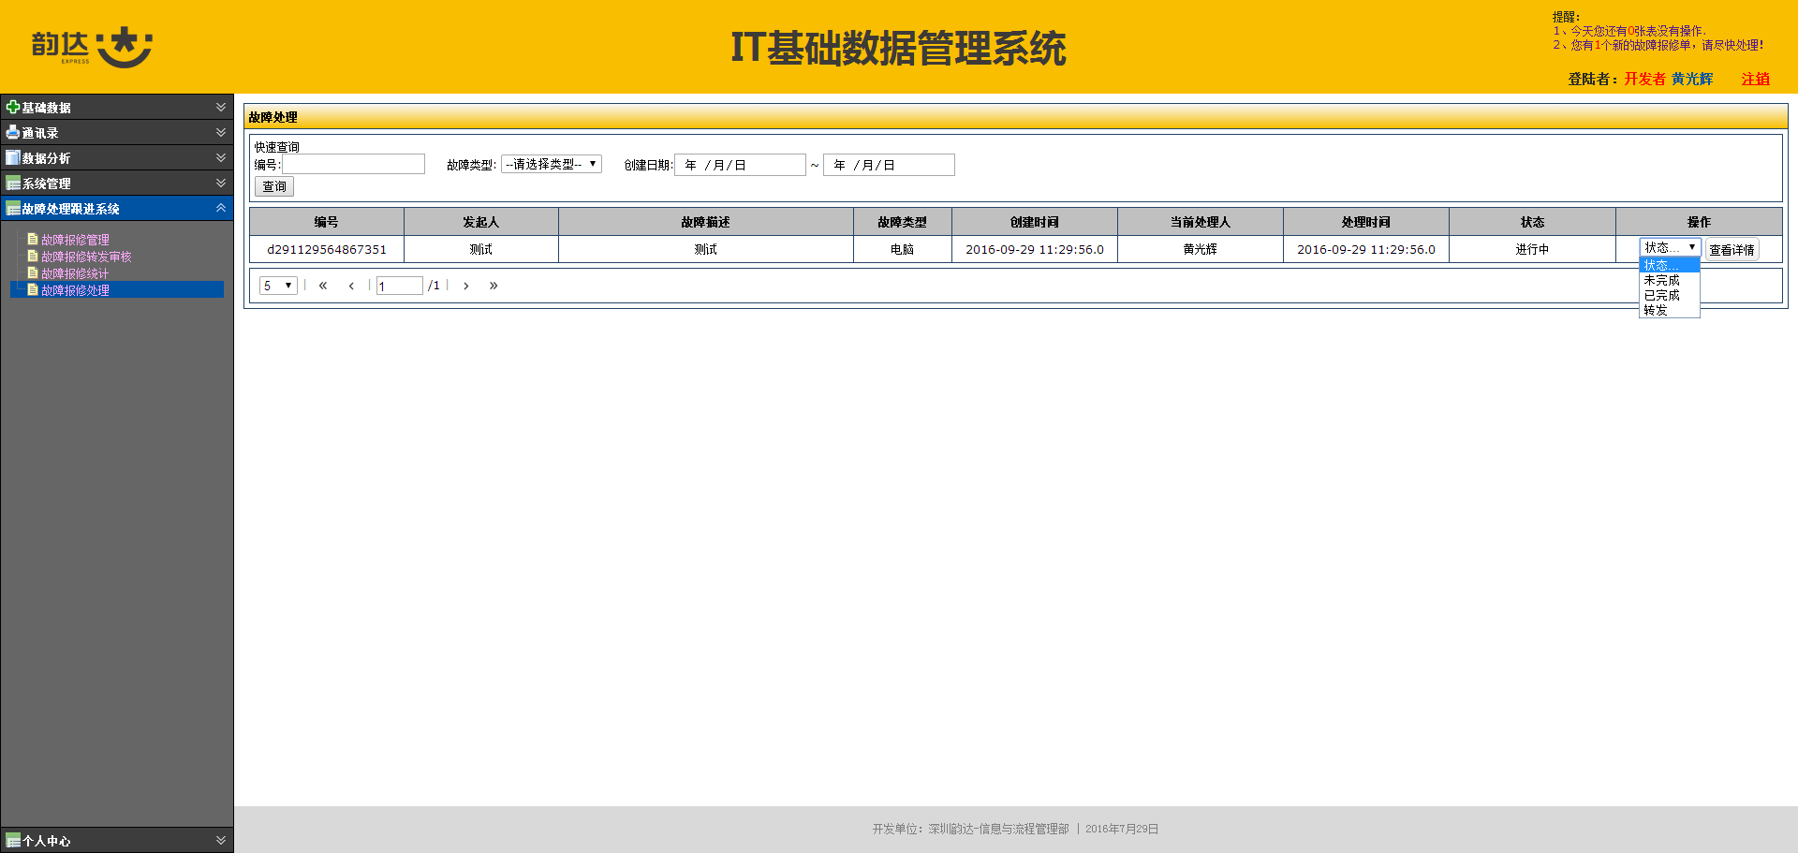
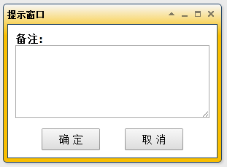
2、故障保修处理
1
2
3
1、点击状态下拉框，出现3个选项，点击完成或未完成时出现右图2窗口进行备注填写
2、点击转发是出现转发窗口3，转法师可添加备注

Slide 21

六、使用要求
使用要求：
客服：
1、每天上班必须将班聊打开
2、有要处理的问题必须第一时间将其录入系统
3、必须将系统时时打开并按时刷新，以查看有没有要审核的信息
4、录入系统和审核后需查看邮件有没有正常发送出去，系统有提示，但需注意手动查看
专员：
1、上班期间每日上班必须将FoxMaiL打开；
2、有事外出必须将邮箱手机端打开并能接收邮件
3、及时处理问题，遇到不能解决的必须及时转发或通知领导，以免耽误
注意：系统有超时自动处理，请注意每天看未完成单，是否有超时未处理的单，需及时进行处理（专员、客服都应关注）。

